Slide 1
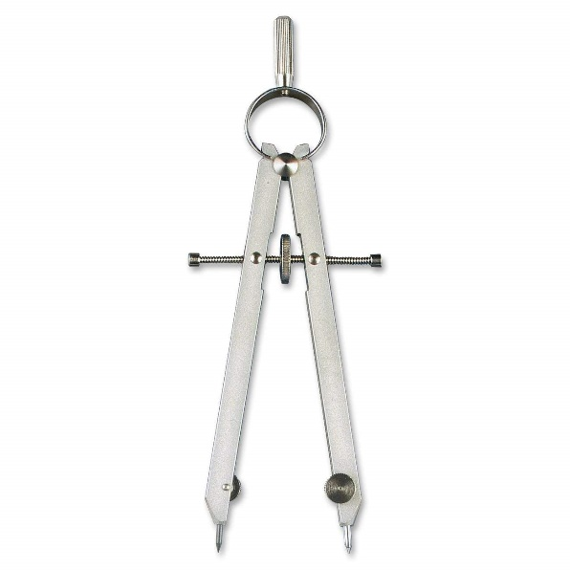
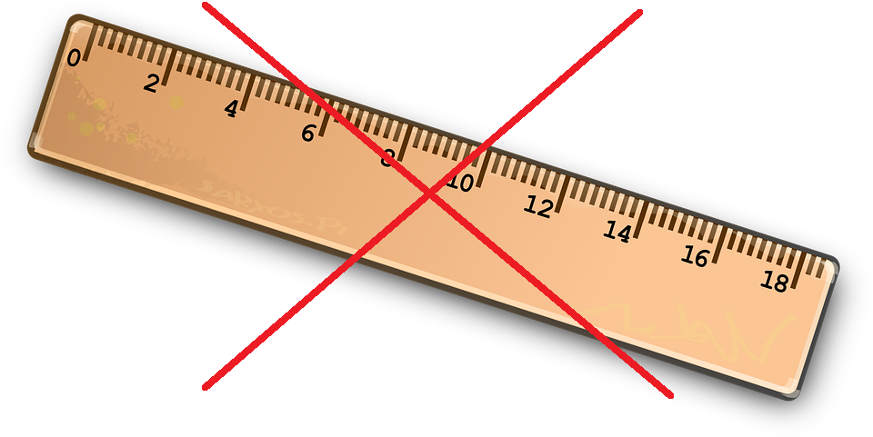
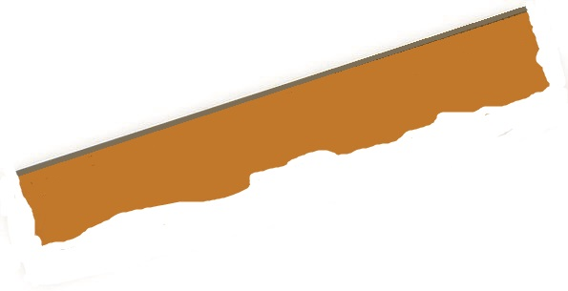
Konstrukcijas rīki
Cirkulis
Lineāls bez iedaļām

Slide 2
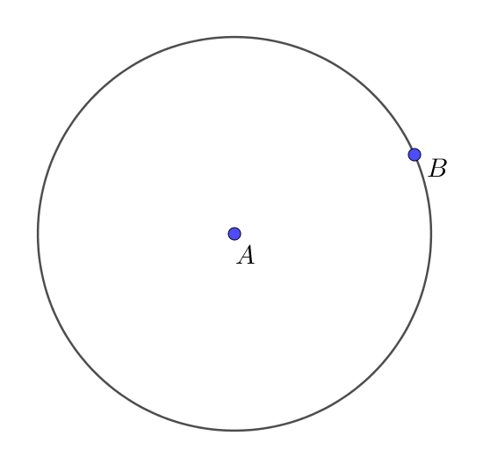

Ko drīkst darīt?
Izvilkt taisni caur diviem dotiem punktiem
Novilkt riņķa līniju ar centru punktā $A$ ar rādiusu $\overline{AB}$

Slide 3
Kā rodas jauni punkti?
Taisnei krustojoties ar taisni
Riņķa līnijai krustojoties ar taisni
Riņķa līnijai krustojoties ar citu riņķa līniju

